Slide 1
Multiprotocol label switching
Выполнил:
Студент 1 курса магистратуры
Елькин Григорий Александрович
г. Санкт-Петербург
2022

Slide 2
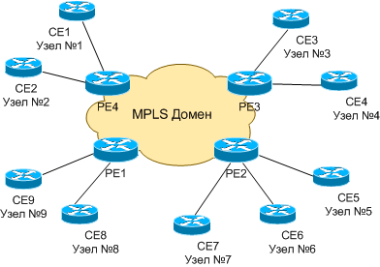
Что такое MPLS?
MPLS (multiprotocol label switching — многопротокольная коммутация по меткам) — механизм в высокопроизводительной телекоммуникационной сети, осуществляющий передачу данных от одного узла сети к другому с помощью меток.

Slide 3
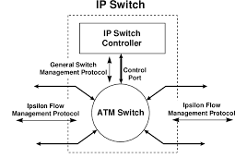
История MPLS
В 1996 году группа инженеров из фирмы «Ipsilon Networks» разработала Flow Management Protocol. Основанная на этом протоколе технология IP switching, работает только поверх упрощенной сети ATM. Фирма «Cisco Systems» разработала похожую технологию «коммутации на основе тегов» (англ. tag switching), не ограниченную передачей поверх сети ATM.

Slide 4
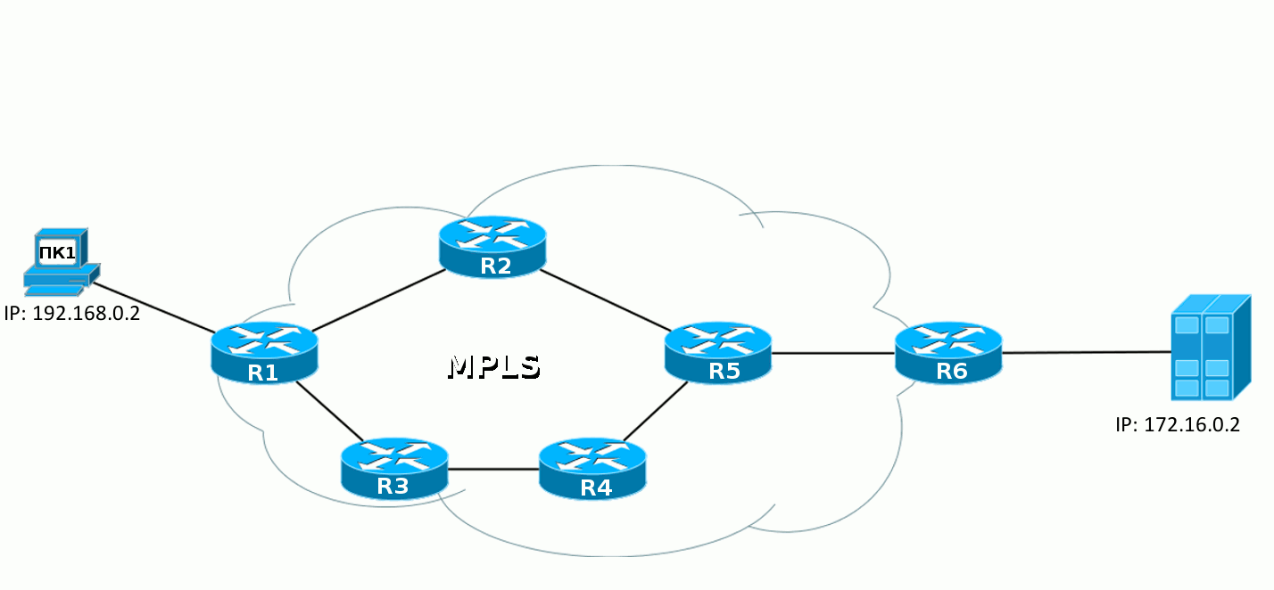
Как работает MPLS

Slide 5
Терминология
Labels:
Label — метка — значение от 0 до 1 048 575.
Label Stack — стек меток. Каждый пакет может нести одну, две, три, да хоть 10 меток — одну над другой.
Push Label — операция добавления метки к пакету данных — совершается в самом начале — на первом маршрутизаторе в сети MPLS
Swap Label — операция замены метки — происходит на промежуточных маршрутизаторах в сети MPLS
Pop Label — операция удаления метки — выполняется последним маршрутизатором
Routers:
LSR — Label Switch Router — это любой маршрутизатор в сети MPLS
Intermediate LSR — промежуточный маршрутизатор MPLS
Ingress LSR — «входной» маршрутизатор MPLS
Egress LSR — «выходной» маршрутизатор MPLS
LER — Label Edge Router — это маршрутизатор на границе сети MPLS
LSP — Label Switched Path — путь переключения меток.
FEC — Forwarding Equivalence Class – класс трафика, в простейшем случае идентификатором класса является адресный префикс назначения (IP-адрес)

Slide 6
Заголовок MPLS
Label — собственно сама метка. Длина — 20 бит. TC — Traffic Class. Несёт в себе приоритет пакета, как поле DSCP в IP. Длина 3 бита. То есть может кодировать 8 различных значений.
S — Bottom of Stack — индикатор дна стека меток длиной в 1 бит.
TTL — Time To Live — полный аналог IP TTL.

Slide 7
Зарезервированные метки
Label 0: IPv4 Explicit NULL Label. «Явная пустая метка». Она используется на самом последнем пролёте MPLS — перед Egress LSR — для того, чтобы уведомить его, что эту метку 0 можно снять.
Label 1: Метка Router Alert Label — аналог опции Router Alert в IP — может быть где угодно, кроме дна стека. Когда пакет приходит с такой меткой, он должен быть передан локальному модулю, а дальше он коммутируется в соответствии с меткой, которая была ниже.
Label 2: IPv6 Explicit NULL Label — то же, что и 0, только с поправкой на версию протокола IP.
Label 3: Implicit Null. Фиктивная метка, которая используется для оптимизации процесса передачи пакета MPLS на Egress LSR.
Labels 4-15: Зарезервированы.
В зависимости от вендора, могут быть зафиксированы и другие значения меток.

Slide 8
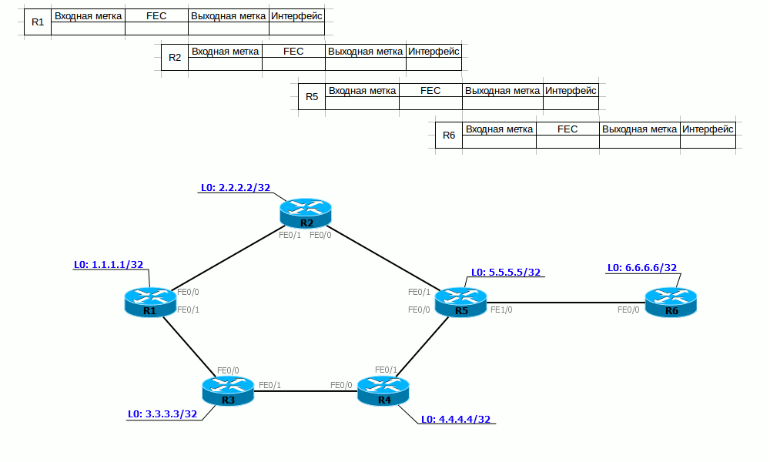
Распространение меток

Slide 9
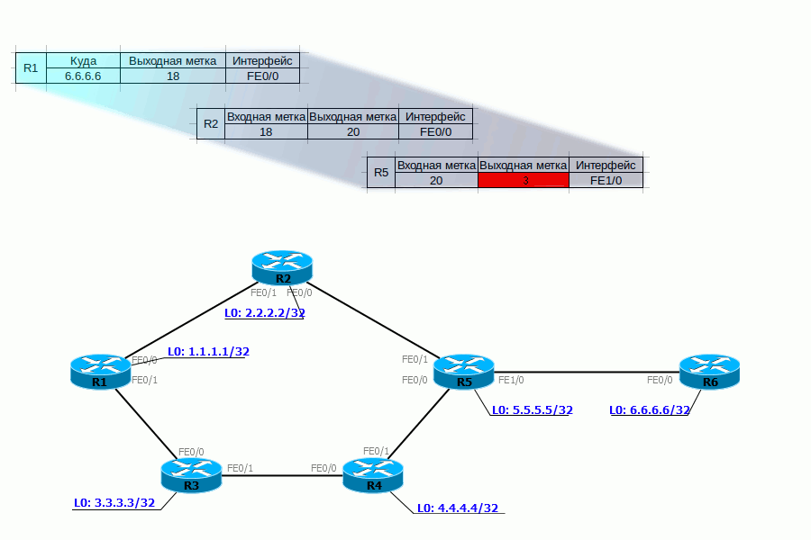
Penultimate Hop Popping

Slide 10
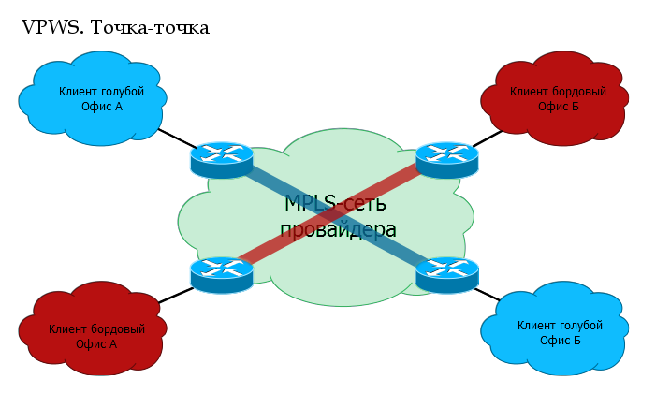
Виды MPLS
MPLS l2vpn:
xconnect
VPN
Ethernet
MPLS l3vpn:
VRF
VPN
IP-пакеты
MPLS TE (traffic engineering)

Slide 11
Заключение
MPLS никак не регламентирует протокол распространения меток, а соответственно конечные результаты на конкретной сети вполне могут различаться при использовании разных протоколов. Но сама идея инкапсуляции любого содержимого в один понятный MPLS, будь то IP, Ethernet или E1, позволяет оптимизировать сеть, уменьшить количество физических каналов, настраивать QoS, и многое другое.

Slide 12
Спасибо за внимание!

